Slide 1

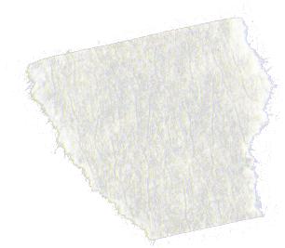




DỰ BÁO GIÁ VÀNG THÔNG QUA MÔ HÌNH LSTM VÀ PYSPARK
May 2025

Slide 2

Thành viên
Mã sinh viên | Họ tên | Công việc
A47330 | NGUYỄN QUANG BÁCH | Lên ý tưởng, trình bày, viết code, chỉnh sửa code
A47996 | VŨ THÀNH ĐẠT | Làm slide, tiền xử lý dữ liệu, viết code
A48447 | TẠ VĂN BẰNG | Viết báo cáo, viết code

Slide 3

NỘI DUNG CHÍNH
01
TỔNG QUAN ĐỀ TÀI
02
MÔ HÌNH
03
TRỰC QUAN KẾT QUẢ
04
KẾT LUẬN

Slide 4
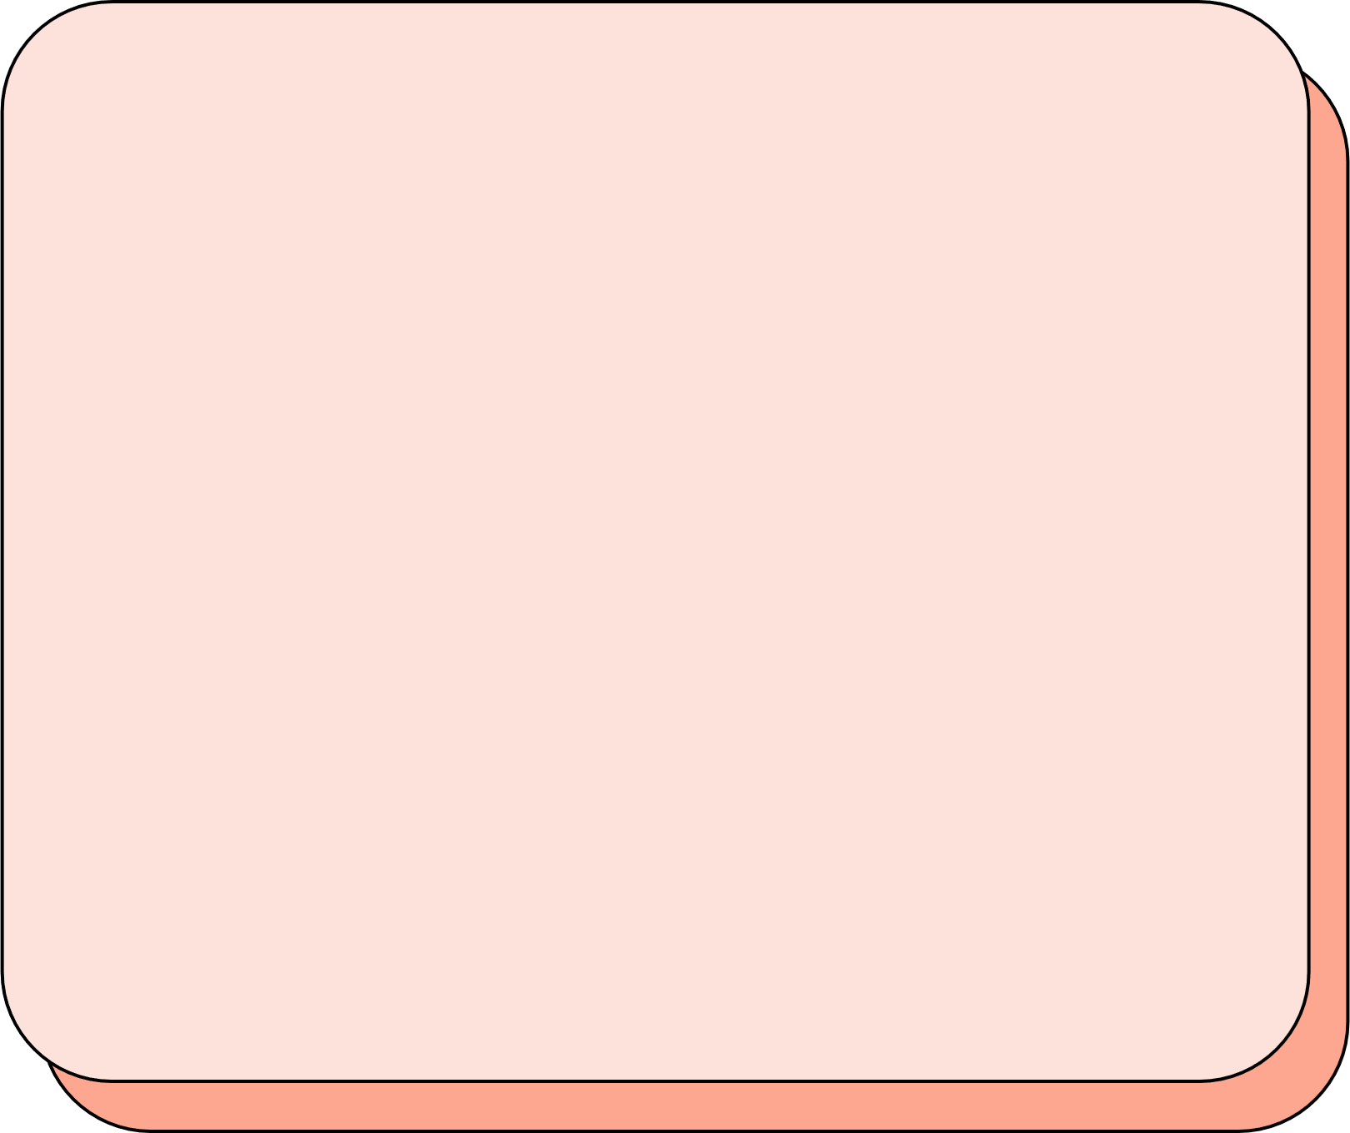

TỔNG QUAN ĐỀ TÀI
Lý do chọn đề tài
Mục đích
Cách thu thập dữ liệu

Slide 5


LÝ DO CHỌN ĐỀ TÀI
Tính ứng dụng cao: Dự báo giá vàng giúp nhà đầu tư và các
tổ chức tài chính đưa ra quyết định chiến lược.
Biến động giá vàng: Giá vàng thay đổi liên tục và chịu ảnh
hưởng từ nhiều yếu tố kinh tế, chính trị.
Đề tài giúp xây dựng công cụ dự báo giá vàng tự động, hỗ trợ các
quyết định đầu tư.
TÍNH ỨNG DỤNG CAO
Giúp nhà đầu tư: Dự báo chính xác hỗ trợ đầu tư vào vàng.
Quản lý tài sản: Ngân hàng và tổ chức tài chính có thể bảo vệ tài sản
và giảm rủi ro.
Ứng dụng Big Data: Phân tích dữ liệu từ nhiều nguồn khác nhau để
dự báo chính xác.
TÍNH THỰC TIỄN
CÁC CÔNG NGHỆ ÁP DỤNG
Big Data Processing: Apache Hadoop, Apache Spark - xử lý dữ liệu lớn hiệu quả
Machine Learning: Linear Regression, Random Forest, LSTM (Mạng nơ - ron hồi quy)
Data Visualization: Matplotlib - trực quan hóa dữ liệu và kết quả dự báo.

Slide 6

MỤC ĐÍCH
1. Cung cấp công cụ dự báo giá vàng đáng tin cậy
→ Hỗ trợ nhà đầu tư ra quyết định dựa trên dữ liệu thay vì cảm tính.
2. Hạn chế rủi ro khi thị trường biến động
→ Cảnh báo xu hướng tăng/giảm giúp chủ động trong chiến lược đầu tư.
3. Tối ưu hóa lợi nhuận đầu tư vào vàng
→ Xác định thời điểm mua/bán hợp lý để đạt hiệu quả tài chính cao.
4. Hỗ trợ xây dựng chiến lược đầu tư dài hạn
→ Phân tích chu kỳ giá vàng giúp hoạch định kế hoạch đầu tư bền vững.

Slide 7

CÁCH THU THẬP DỮ LIỆU
NGUỒN DỮ LIỆU SỬ DỤNG
Nguồn: Dữ liệu cập nhật mỗi ngày trên Investing.com (
https://www.investing.com/commodities/gold-historical-data)
Định dạng: CSV, bao gồm các cột: ngày, giá vàng (USD/oz), giá mở cửa, giá đóng cửa, cao nhất, thấp nhất.
Mục đích: Làm dữ liệu huấn luyện và đánh giá mô hình.
CÔNG CỤ HỖ TRỢ XỬ LÝ
Python (pandas) để đọc, xử lý và trực quan hóa dữ liệu
Apache Spark để xử lý dữ liệu lớn nếu mở rộng quy mô

Slide 8

MÔ HÌNH
Thành Phần Chính:
Tổng quan về tập dữ liệu
Tổng quan quy trình
Xử lý dữ liệu
Chuẩn hóa và chuẩn bị dữ liệu
Mô hình LSTM
Kết quả đánh giá mô hình

Slide 9
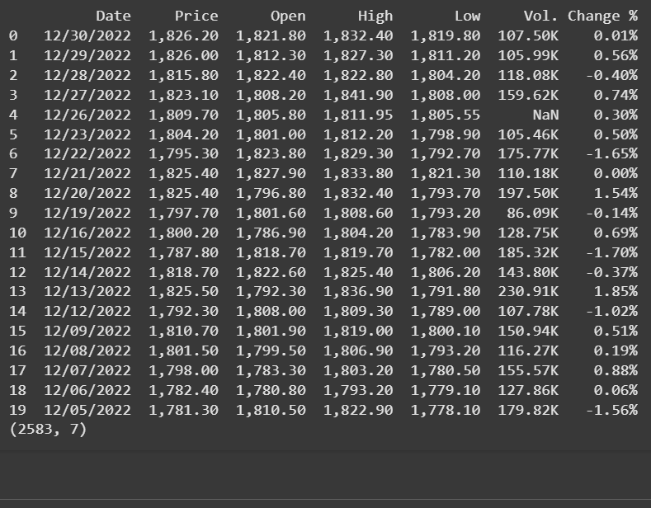
TỔNG QUAN VỀ
TẬP DỮ LIỆU
Có khoảng 2.600 quan sát
Cột Date: kiểu chuỗi ngày tháng, cần được chuyển đổi sang định dạng thời gian (datetime) để phân tích chuỗi thời gian.
Cột Price, Open, High, Low: các cột giá dạng số thực, phản ánh biến động thị trường trong ngày.
Cột Vol. (Khối lượng): chứa đơn vị K (nghìn), cần chuyển đổi về kiểu số thực để xử lý.
Cột Change %: dạng phần trăm, cần loại bỏ ký tự % và chuyển về số thực.

Slide 10
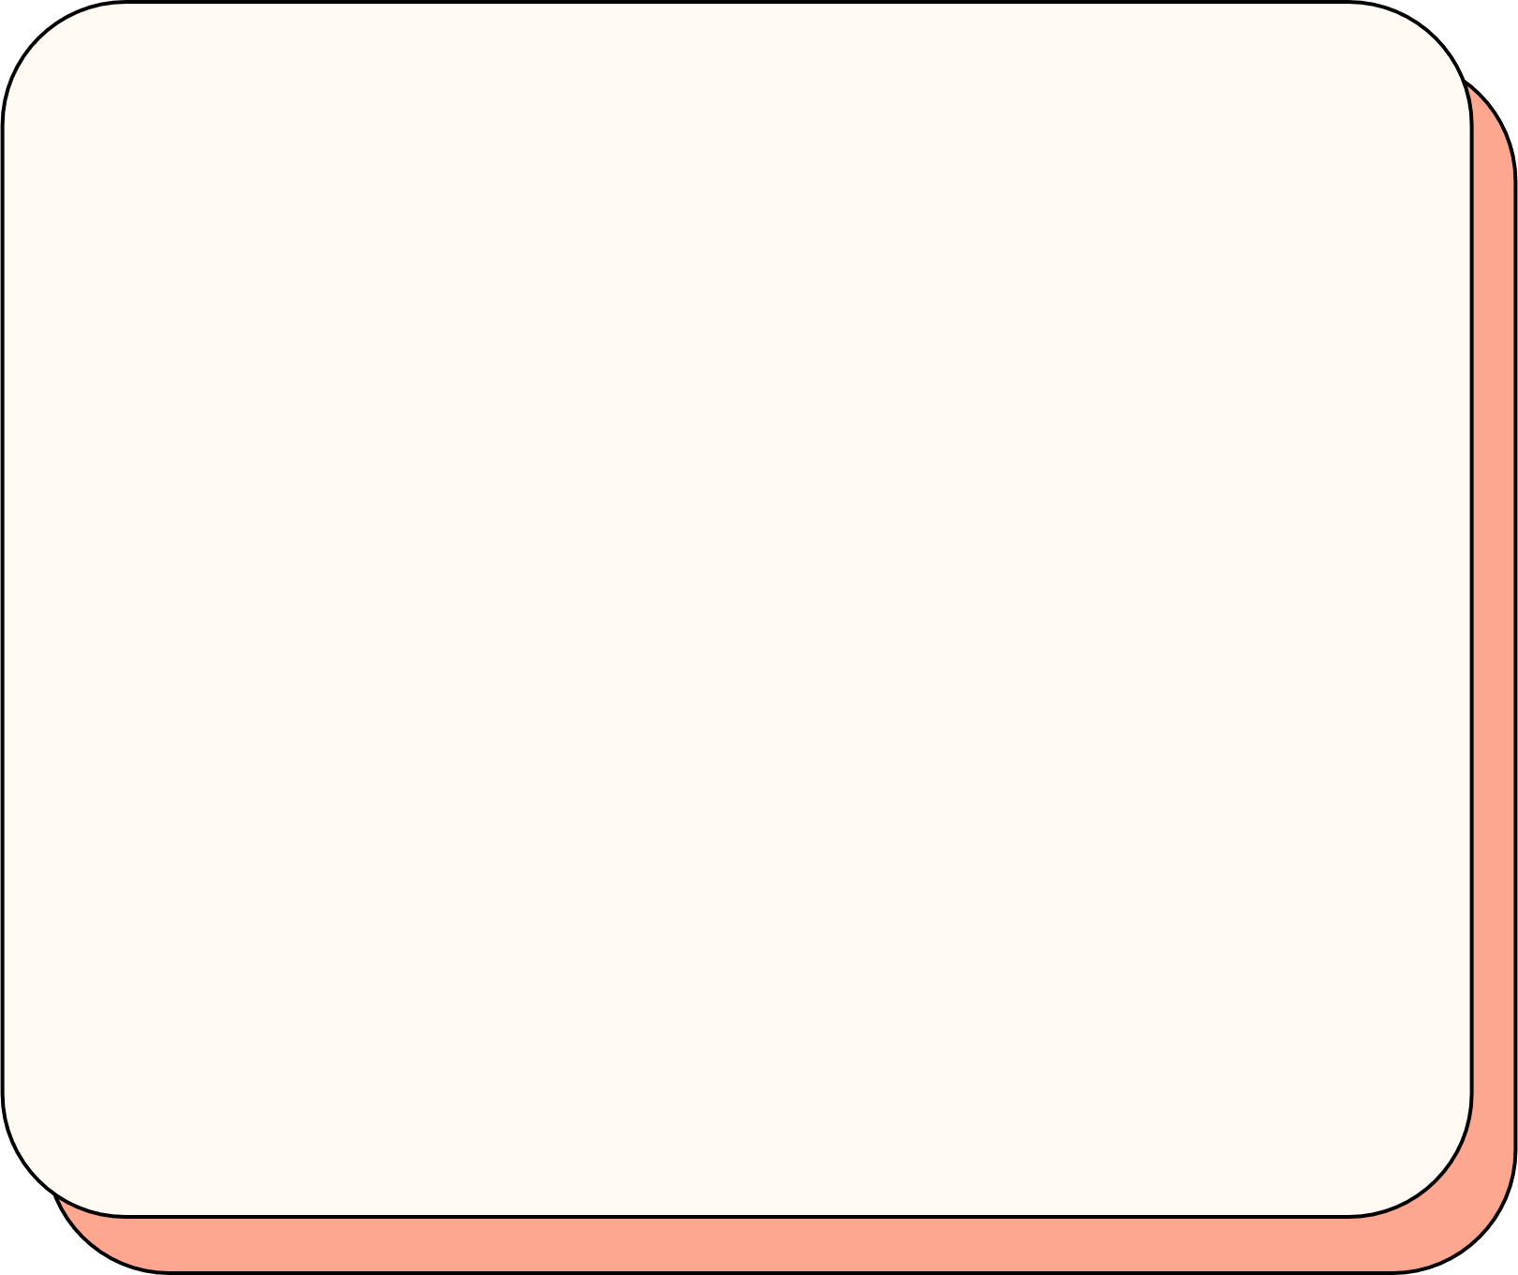
TỔNG QUAN QUY TRÌNH
Bước 1: Tải và xử lý dữ liệu (PySpark, HDFS).
Bước 2: Chuẩn hóa và chuẩn bị dữ liệu (MinMaxScaler, window_size=30).
Bước 3: Huấn luyện mô hình LSTM.
Bước 4: Đánh giá mô hình (MAE, MSE, RMSE, MAPE, R²).
Bước 5: Trực quan hóa kết quả (biểu đồ dự đoán vs thực tế).
Sở đồ luồng thể hiện cho 5 bước:
Dữ liệu CSV
Xử lý và lưu HDFS
Chuẩn hóa
Huấn luyện
Đánh giá và Trực quan

Slide 11
XỬ LÝ DỮ LIỆU
Mục đích: Làm sạch và chuẩn bị dữ liệu
Nguồn dữ liệu: File CSV giá vàng (2013-2023) ( Gold Price (2013-2023).csv)
Công cụ: PySpark, lưu trữ trên HDFS( hdfs://localhost:9000)
Các bước xử lý:
Chuyển đổi cột Date sang định dạng ngày (object -> datetime)
Loại bỏ cột không cần thiết (Vol. , Change %)
Chuyển đổi giá trị số, xử lý dấu phẩy
Kiểm tra giá trị trùng lặp, NaN
Lưu dữ liệu đã xử lý dưới dạng Parquet
CSV
Xử lý
HDFS Parquet

Slide 12
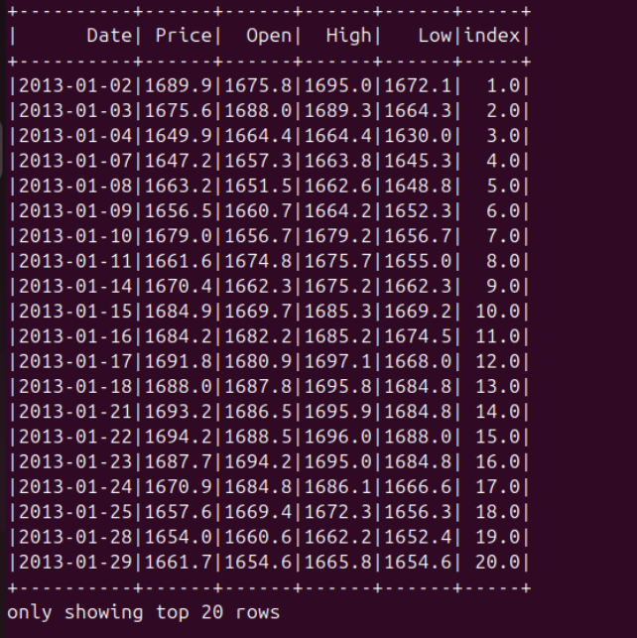
XỬ LÝ DỮ LIỆU

Slide 13
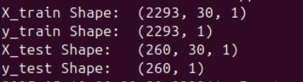
CHUẨN HÓA VÀ PHÂN CHIA DỮ LIỆU
Mục đích: Chuẩn hóa dữ liệu và định dạng cho mô hình LSTM
Chuẩn hóa: Sử dụng MinMaxScaler để đưa giá vàng về khoảng [0, 1]
Chuẩn bị dữ liệu:
Window size: 30 ngày (dự đoán giá dựa trên 30 ngày trước).
Chia tập huấn luyện (2013-2021) và tập kiểm tra (2022)
Shape dữ liệu:
X_train: (số mẫu, 30, 1)
y_train: (số mẫu, 1)
X_test, y_test

Slide 14
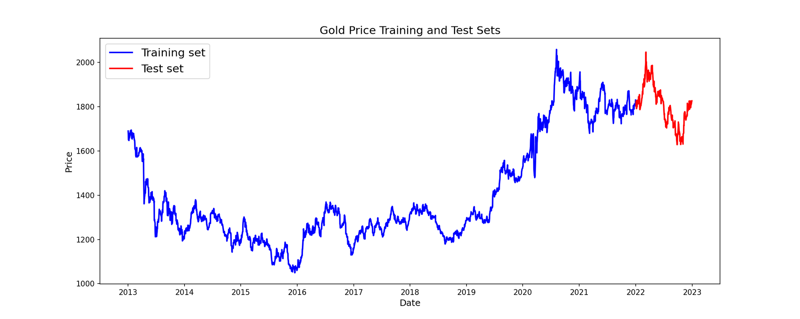
PHÂN CHIA DỮ LIỆU

Slide 15
MÔ HÌNH LSTM
LSTM là một loại kiến trúc mạng RNN (Recurrent Neural Network) được thiết kế để xử lý và ghi nhớ thông tin trong chuỗi dữ liệu dài
LSTM được thiết kế để:
Nhớ thông tin trong khoảng thời gian dài.
Tốt trong xử lý dữ liệu tuần tự có phụ thuộc thời gian.
Ứng dụng:
Dự đoán chuỗi thời gian (giá cổ phiếu, giá vàng, thời tiết…)
Xử lý ngôn ngữ tự nhiên (dịch máy, sinh văn bản)
Nhận dạng giọng nói
Phân tích cảm xúc, chatbot, v.v.
Cấu trúc tổng thể mô hình LSTM
Một mô hình LSTM thường có các tầng sau:
(1) Input Layer
Nhận dữ liệu chuỗi thời gian, ví dụ: chuỗi giá vàng 30 ngày → shape = (samples, time_steps, features)
(2) LSTM Layer(s)
Một hoặc nhiều lớp LSTM:
return_sequences=True: giữ lại toàn bộ chuỗi cho các LSTM kế tiếp.
return_sequences=False: chỉ lấy giá trị cuối cùng (thường dùng cho lớp cuối cùng).
(3) Dropout (optional)
Giảm overfitting.
(4) Dense Layer (Fully connected)
Đưa ra kết quả dự đoán cuối cùng, ví dụ: giá vàng hôm sau (1 giá trị).

Slide 16
LÝ DO CHỌN MÔ HÌNH LSTM
Mô hình | MAPE | R^2 | Ghi chú
Linear Regression | ~21% | ~0.3 | - Hiệu suất tệ nhất . - Giả định tuyến tính không đúng với giá vàng. - Không học được mẫu thời gian.
Decision Tree | ~12% | ~0.34 | - Hiệu suất kém -Dễ overfitting nếu không giới hạn độ sâu cây. - Không phù hợp với chuỗi thời gian.
Random Forest | ~4.5% | ~0.79 | Hiệu suất tốt nhất nhưng chi đọc được xu hướng thời gian ngắn hạn, hiệu ứng có thể không ổn định trên dữ liệu mới.
LSTM | ~4.7% | ~0.76 | - Thiết kế cho chuỗi thời gian, học được xu hướng dài hạn và ngắn hạn. - Hiệu quả với dữ liệu phức tạp, phi tuyến. - Callback (EarlyStopping, ReduceLROnPlateau) giảm overfitting.

Slide 17
ĐÁNH GIÁ MÔ HÌNH
Kết quả đánh giá mô hình:
Test Loss: 0.0019477533642202616
Test MAPE: 0.04733068964172451
Test Accuracy: 0.9526693103582755
R-squared: 0.7626980407440545
Test Loss: 0.00195
Đây là giá trị lỗi tổng hợp (có thể là MSE hoặc MAE tùy theo hàm loss bạn dùng).
Càng thấp càng tốt → Giá trị này rất nhỏ, cho thấy mô hình học khá tốt trên tập test.
Test MAPE: 0.0473 (~4.73%)
MAPE (Mean Absolute Percentage Error) dưới 10% thường được xem là rất tốt.
Với 4.73%, mô hình có độ sai lệch trung bình chỉ khoảng 4.7% so với giá trị thực → rất chính xác.
Test Accuracy: 0.9527 (~95.27%)
Nếu đây là độ chính xác (accuracy) trong dự báo phân loại, thì mô hình đang hoạt động rất tốt.
Tuy nhiên, nếu đây là một bài toán hồi quy, thì thuật ngữ "accuracy" có thể gây nhầm lẫn – cần xác định rõ mô hình của bạn là phân loại hay hồi quy.
R-squared (R²): 0.7627
R² đo mức độ giải thích phương sai của mô hình.
Giá trị từ 0.75 trở lên thường được xem là tốt, tuy chưa đạt mức rất cao (0.90+).
→ Mô hình giải thích khoảng 76.27% sự biến động trong dữ liệu test – tốt

Slide 18

TRỰC QUAN KẾT QUẢ
Thành Phần Chính:
Sơ đồ Loss, Val_Loss
Sơ đồ dự đoán

Slide 19
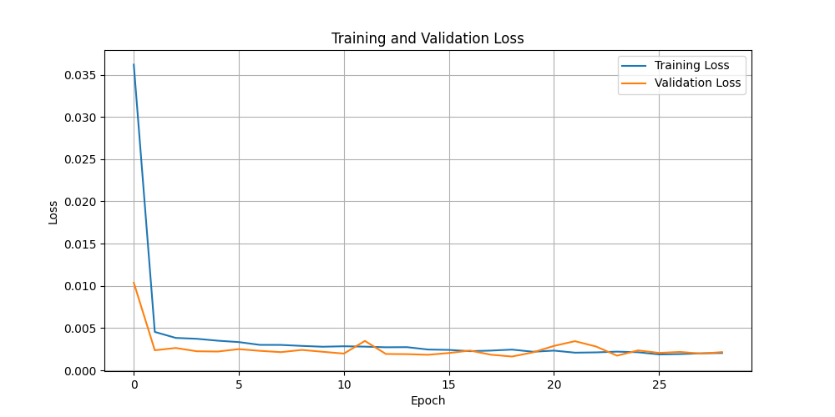

SƠ ĐỒ LOSS, VAL_LOSS

Slide 20
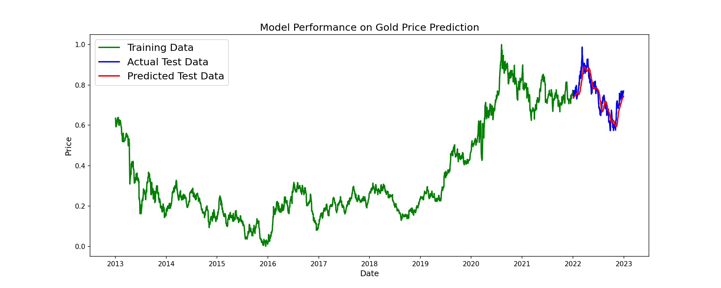
SƠ ĐỒ KẾT QUẢ DỰ ĐOÁN GIÁ VÀNG

Slide 21
KẾT LUẬN
Trong bài toán dự đoán giá vàng, mô hình LSTM (Long Short-Term Memory) đã chứng minh được tính hiệu quả vượt trội so với các mô hình học máy truyền thống như Linear Regression, Decision Tree hay Random Forest, đặc biệt khi làm việc với dữ liệu chuỗi thời gian có tính biến động cao và phụ thuộc lịch sử dài hạn.
Mô hình hoạt động tốt, độ sai sót thấp.
Hạn chế:
Mô hình dự đoán bị trễ do thiếu chỉ báo để dự đoán chính xác hơn
Mô hình chưa dự đoán được những khoảng thời gian giá vàng biến động đột biến.
Hướng đi phát triển:
Phát triển thêm để có thể dự đoán giá vàng tương lai gần, xa
Thêm những chỉ báo ảnh hưởng đến giá vàng (giá dầu, CPI, DXY,...

Slide 22
Cảm ơn thầy cô và mọi người đã theo dõi

